Slide 1
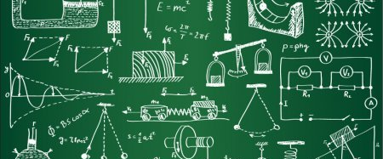
Piano di studio
LICEO SCIENTIFICO TRADIZIONALE
Prof.ssa Marina Capone (info.scientifico.tradizionale@liceocavour.edu.it

Slide 2
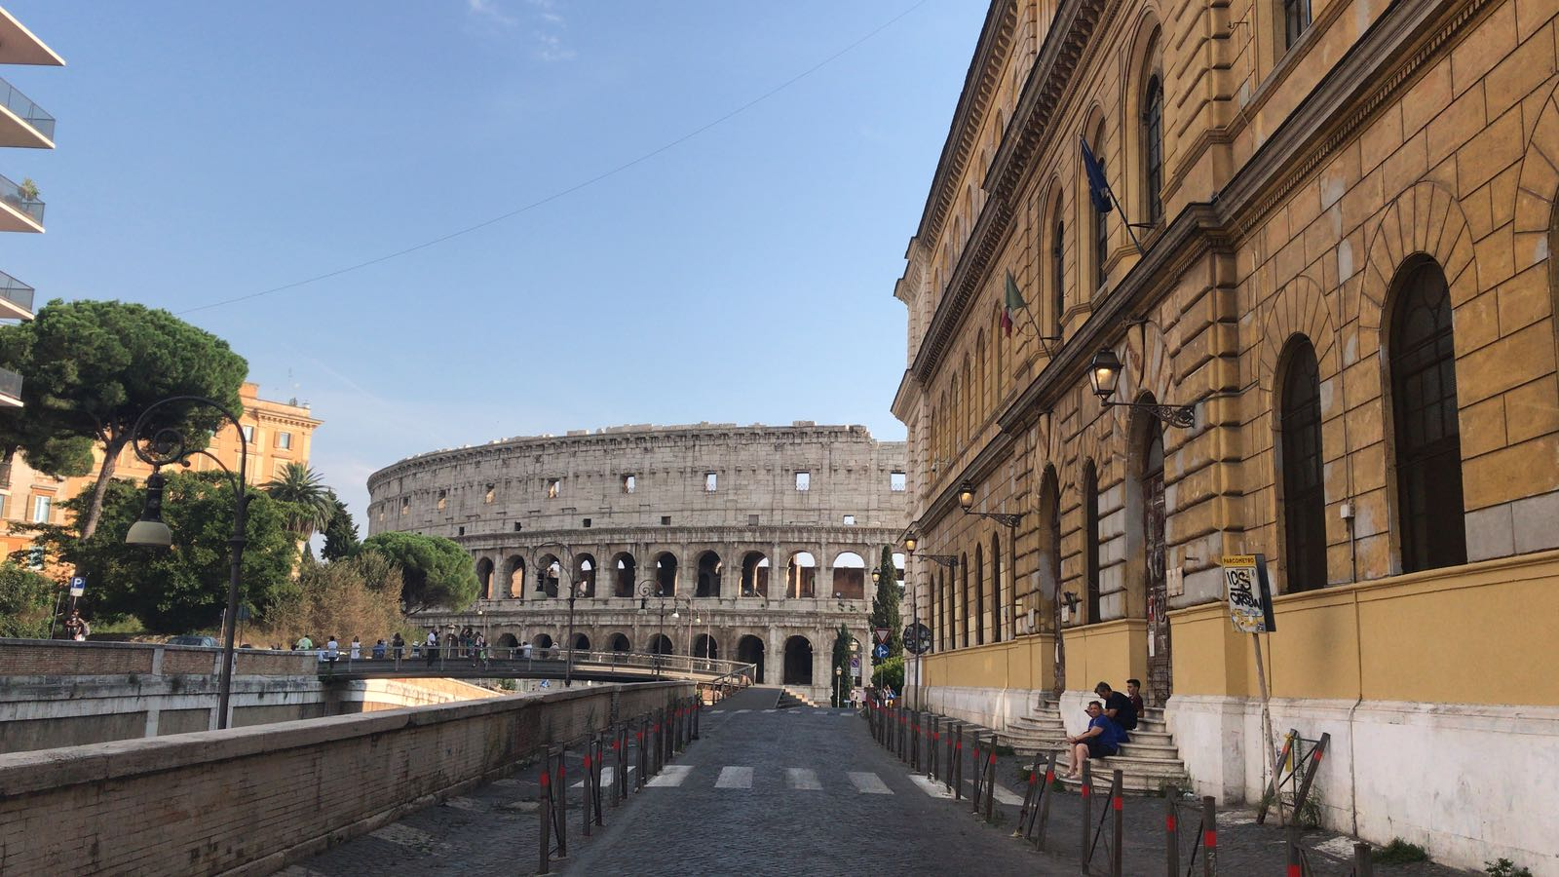

 | 1 | 2 | 3 | 4 | 5
ITALIANO | 4 | 4 | 4 | 4 | 4
LATINO | 3 | 3 | 3 | 3 | 3
INGLESE | 3 | 3 | 3 | 3 | 3
STORIA E GEOGRAFIA | 3 | 3
STORIA |  |  | 2 | 2 | 2
FILOSOFIA |  |  | 3 | 3 | 3
MATEMATICA | 5 | 5 | 4 | 4 | 4
FISICA | 2 | 2 | 3 | 3 | 3
SCIENZE NATURALI | 2 | 2 | 3 | 3 | 3
DISEGNO E STORIA DELL’ARTE | 2 | 2 | 2 | 2 | 2
EDUCAZIONE FISICA | 2 | 2 | 2 | 2 | 2
RELIGIONE /MATERIA ALTERNATIVA | 1 | 1 | 1 | 1 | 1
TOTALE ORE SETTIMANALI | 27 | 27 | 30 | 30 | 30
Piano di studio
LICEO SCIENTIFICO TRADIZIONALE
Prof.ssa Marina Capone (info.scientifico.tradizionale@liceocavour.edu.it

Slide 3
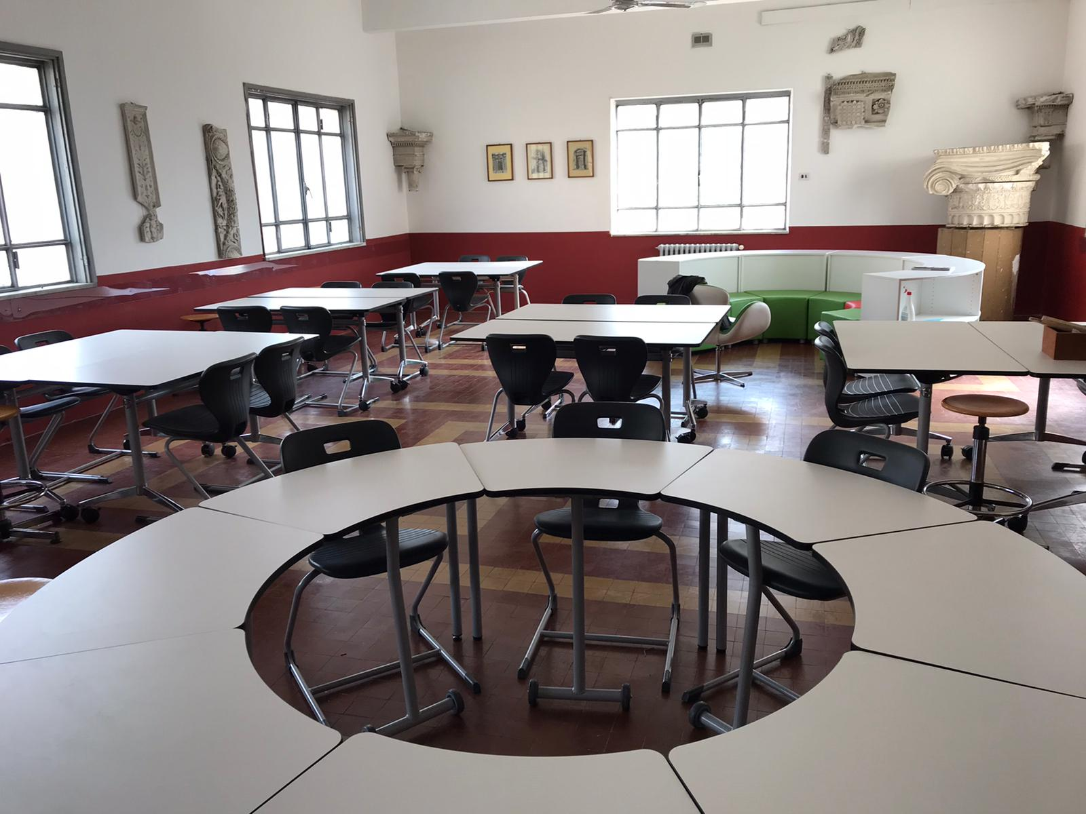
I nostri ambienti didattici
1 Aula Magna multimediale
4 Laboratori multimediali
1 Aula ambienti digitali
1 Laboratorio di Fisica
1 Laboratorio di Scienze
1 Laboratorio di Chimica
2 Palestre
2 Campi di pallavolo
1 Campo da Basket
2 Aule da disegno
1 Biblioteca
1 BAR
TUTTI I LABORATORI e le AULE sono dotati di LIM MONITOR TOUCH E CONNESSIONE INTERNET

Slide 4
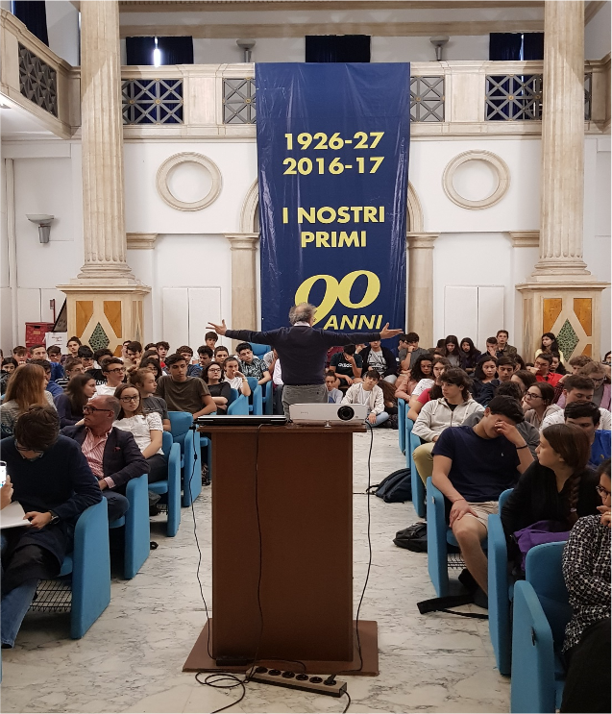
L’AMPLIAMENTO DELL’OFFERTA FORMATIVA
-Biblioteche innovative
-Primi passi
-Certificazioni digitali
-Educazione alla salute e legalità
-Olimpiadi della matematica
-Scambi culturali
-Mobilità studentesca internazionale
-ERASMUS PLUS
-Progetto memoria
-Progetto colloqui Fiorentini

Slide 5
Per contattarci scrivete a…
Dirigente Scolastico, Prof.ssa Claudia Sabatano claudia.sabatano@liceocavour.edu.it
Primo collaboratore, Prof.ssa Piera Di Nella piera.dinella@liceocavour.edu.it
Secondo collaboratore, Prof.ssa Teresita d’Agostino teresita.dagostino@liceocavour.edu.it
Referenti Inclusione
Prof.ssa Alessandra Carlini alessandra.carlini@liceocavour.edu.it
Referenti Studenti Atleti
Prof.ssa Valentina Nardoni valentina.nardoni@liceocavour.edu.it
Coordinamento Orientamento
Prof.Ivan Valcerca orient@liceocavour.edu.it
Commissione Orientamento
Prof.ssa Angela Antonucci (Ampliamento offerta formativa) angela.antonucci@liceocavour.edu.it
Prof.ssa Maria Grazia Costa (Relazioni e comunicazione) orient@liceocavour.edu.it
Prof.ssa Antonella Principali (Relazioni con le scuola) antonella.principali@liceocavour.edu.it
Prof. Paolo Francini (Percorso Potenziamento matematico- fisico) info.pot.fisica@liceocavour.edu.it
Prof.ssa Raffaella Mattone (Percorso Cambridge) info.cambridge@liceocavour.edu.it
Prof.ssa Marina Capone (Percorso Scientifico Tradizionale) info.scientifico.tradizionale@liceocavour.edu.it

